Slide 1


Projeto Cres(SER)

Slide 2
O Projeto Cres(SER) dedicado à área da saúde mental na gravidez e 1.ª infância, é um projeto piloto desenvolvido pelo Centro de Saúde de Águeda no âmbito do Programa Regional de Saúde Mental da ARS Centro, o Cres(SER) tem como público alvo as crianças dos zero aos três anos e respetivas famílias, bem como o setor da saúde e educação.
Campanha Primeiros Anos
Vídeo: Primeiros 1.000 dias de vida... são extraordinários
A Santa Casa da Misericórdia de Águeda é parceira neste projeto!
Neste local pode ir acompanhando as "mensagens" cheias de conteúdo, que nos faz refletir e recentrar a nossa atenção no que é efetivamente essencial - as nossas crianças.

Slide 3

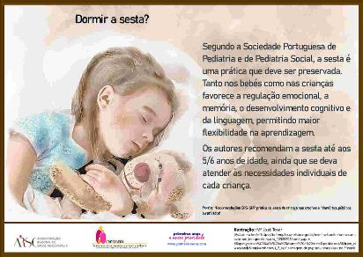
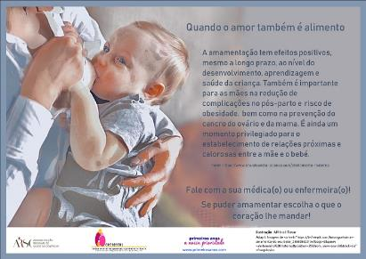
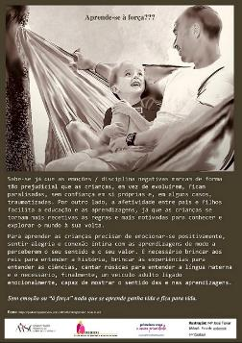


05/05/2023
28/04/2023
21/04/2023
03/03/2023
06/04/2023
18/03/2023

Slide 4




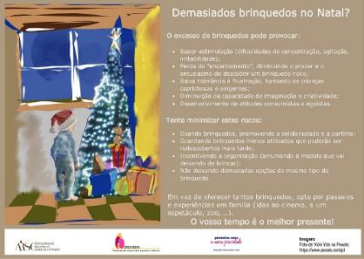

17/02/2023
03/02/2023
27/01/2023
20/01/2023
06/01/2023
30/12/2022

Slide 5




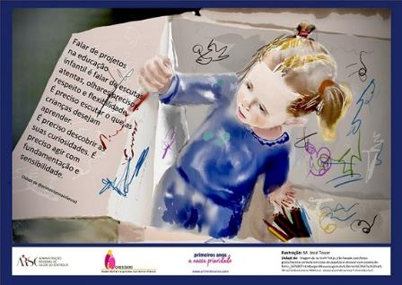
16/12/2022
02/12/2022
11/11/2022
25/11/2022
04/11/2022

Slide 6


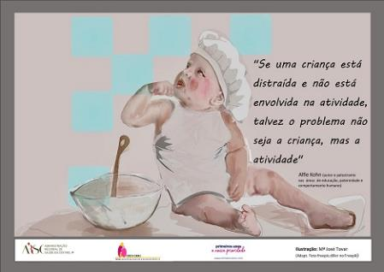


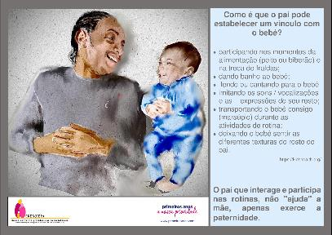
14/10/2022
21/10/2022
28/10/2022
07/10/2022
30/09/2022
23/09/2022

Slide 7



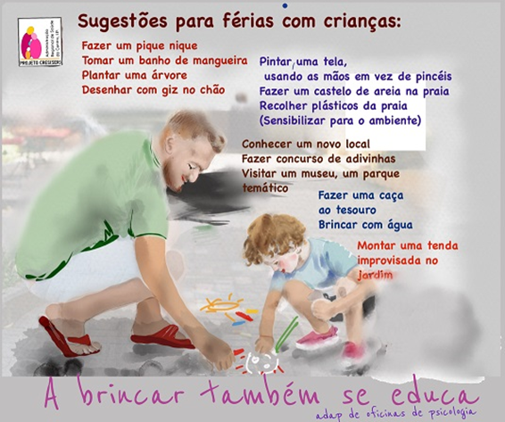


09/09/2022
19/08/2022
12/08/2022
22/07/2022
08/07/2022
01/07/2022

